Slide 1
Odpadki

Slide 2
Kaj so odpadki?
Odpadne snovi so predmeti, ki jih ne potrebujemo več ali se jih naveličamo.

Slide 3
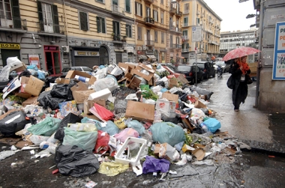

Slide 4
Vrste odpadkov
Odpadke ločujemo v dve glavni obliki: komunalni in industrijski odpadki oz.
šest večjih skupin:
papir
embalaža
steklo
bio-odpadki (odpadki zelenjave, olupki..)
nevarni odpadki (radioaktivni odpadki)
ostanek odpadkov (bolnišnični odpadki)

Slide 5
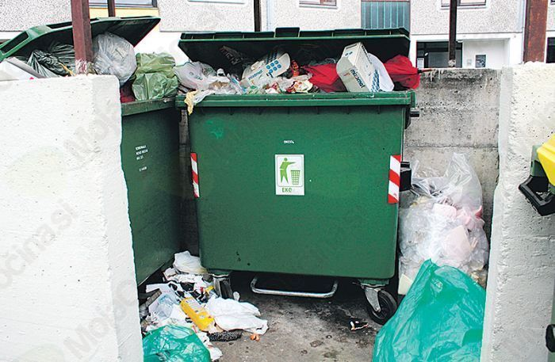
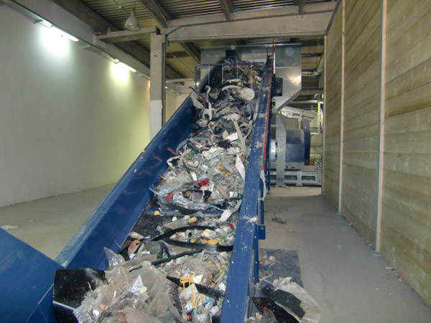

Slide 6
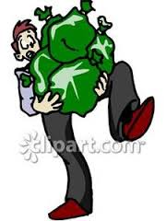
Vsako leto povprečen prebivalec Slovenije pridela cca. 400 kg odpadkov.

Slide 7
Odpadke lahko: *pustimo na smetiščih *sežgemo v sežigalnicah *zakopljemo na odlagališčih *zmanjšamo/preprečimo njihov nastanek *recikliramo ali znova uporabimo
Ravnanje z odpadki

Slide 8
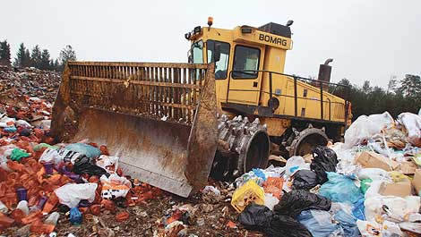

Slide 9
Ker je to eden od prvih korakov k reševanju obremenjevanja okolja. Ločevanje odpadkov je podlaga za izvajanje postopka recikliranja oz. oziroma predelave odpadkov. Odpadki, ki bi sicer končali na odlagališču in bremenili naše okolje, postanejo v drugačni obliki spet uporabni.
Zakaj ločevanje odpadkov?

Slide 10
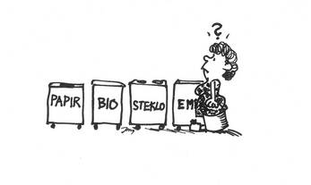

Slide 11
Kaj zbiramo ločeno V gospodinjstvih: embalažo (rumen zabojnik) biološke odpadke (rjav zabojnik) ostale gospodinjske odpadke (črn zabojnik) Na ekoloških otokih: papir (moder zabojnik) steklo (zeleno-bel zabojnik) S posebnimi akcijami: večje kosovne odpadke nevarne odpadke

Slide 12
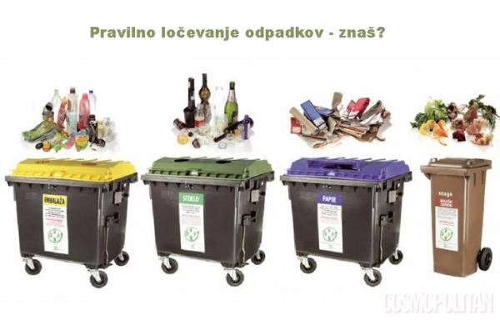

Slide 13
V zbirnem centru: papir steklo embalaža les salonitna kritina zeleni vrtni odpad kosovne odpadke nevarne odpadke gradbene odpadke odpadna električna in elektronska oprema

Slide 14
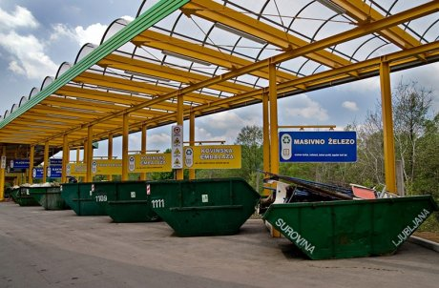

Slide 15
Divje odlagališče je kraj, ponavadi v gozdu, travniku ali ob vodah, kjer je zavrženih več odpadkov. Večino materiala na divjih odlagališčih (približno 85%) predstavljajo gradbeni in organski odpadki, približno 10% pa je komunalnih odpadkov. Odlagališča imajo velik negativen vpliv na tla, vodo (podtalnico) in tudi na ozračje.
Divja odlagališča

Slide 16
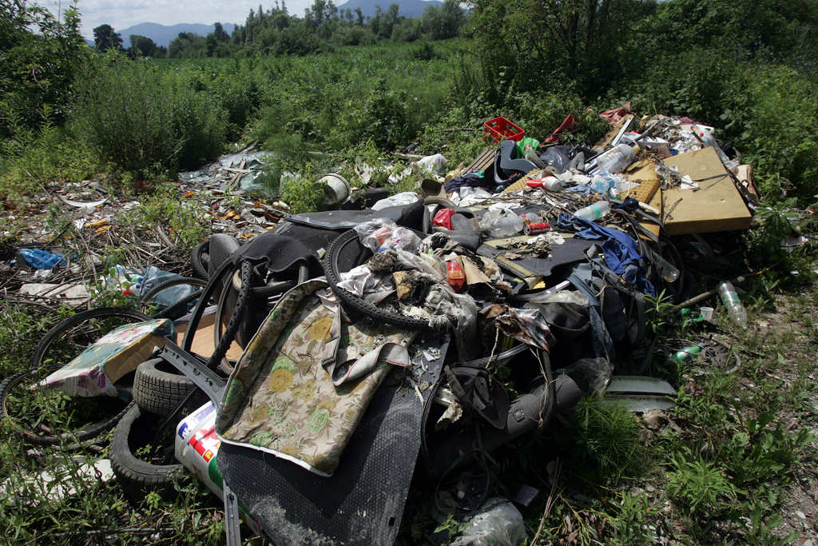

Slide 17
Kazen za neločevanje odpadkov lahko znaša do 400 evrov.

Slide 18
Viri in literatura:
https://sl.wikipedia.org/wiki/Odpadek
https://sl.wikipedia.org/wiki/Odpadek
https://www.google.si/

Slide 19
HVALA ZA POZORNOST !

